Slide 1
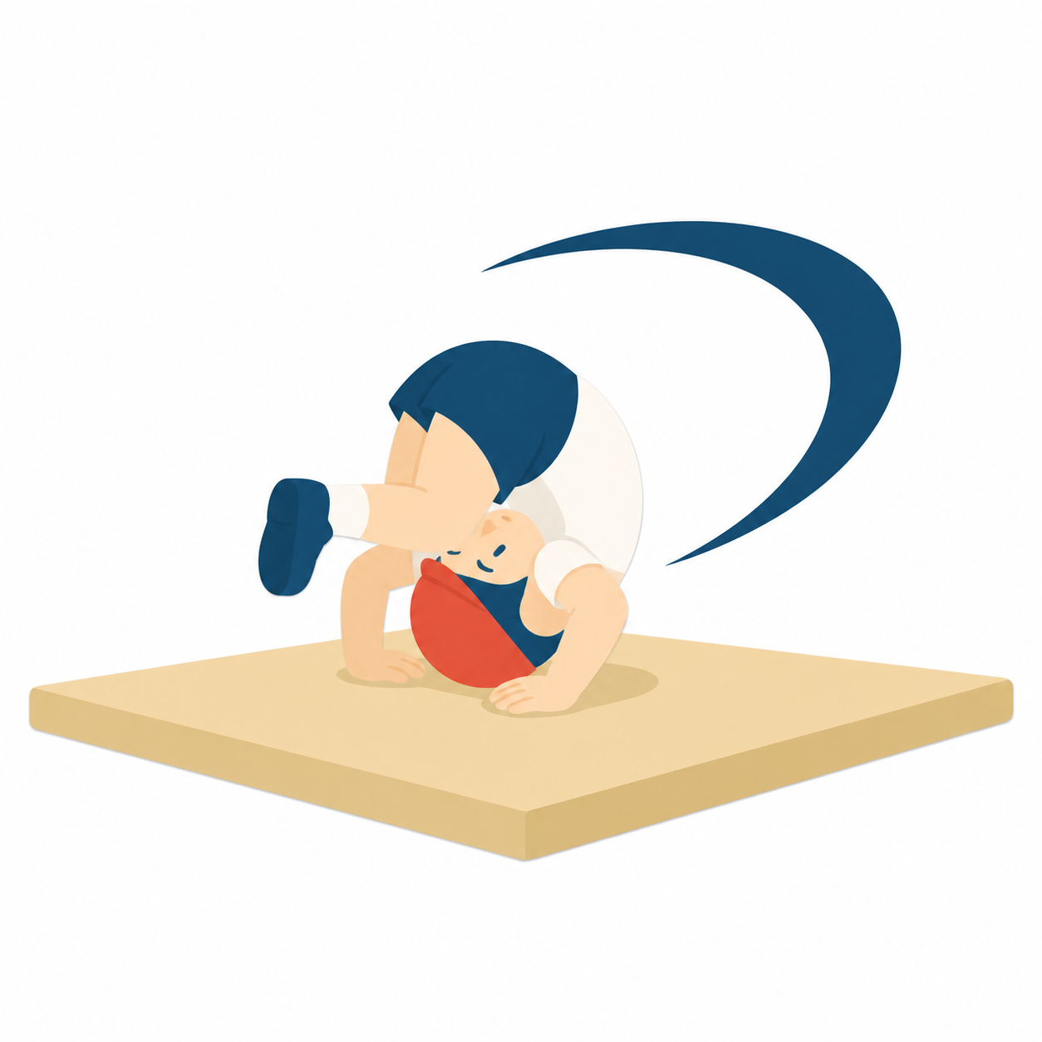
体育 学習カード 中学年（3・4年）
きかいうんどう
器械運動
うんどう
マット運動
年
組
名前
たんげんの めあて
わざ
できるように なりたい 技
できたら ◎○△に 〇を つけよう
ぜんてん
おお
ぜんてん
前転
◎○△
大きな前転
◎○△
かいきゃくぜんてん
こうてん
開脚前転
◎○△
後転
◎○△
かいきゃくこうてん
かべとうりつ
開脚後転
◎○△
壁倒立
◎○△
あたまとうりつ
ほじょとうりつ
頭倒立
◎○△
補助倒立
◎○△
そくほうとうりつかいてん
ブリッジ
◎○△
側方倒立回転
◎○△
うまく なる コツ
じ
手のひらは ハの字に、しっかり つく
み
まわ
あごを ひいて、おへそを 見て 回る
まわ
と
回った あとは ピタッと 止まる（きめの ポーズ）
まいじかん
毎時間の きろく
時 | きょうの めあて・したこと | できばえ
1 |  | ◎ ○ △
2 |  | ◎ ○ △
3 |  | ◎ ○ △
4 |  | ◎ ○ △
5 |  | ◎ ○ △
6 |  | ◎ ○ △
たんげんの ふりかえり
わざ
つぎ
わざ
か
できるように なった 技・次に ちょうせんする 技を 書こう
つぎ
「できた」も「できなかった」も、次の ヒント。
© School Stock｜体育 学習カード

